Slide 1
Antropologia del Mediterraneo
Proff. Paola Sacchi e Pier Paolo Viazzo
A.A. 2020/21
Corsi di laurea in Scienze internazionali – Antropologia culturale e Etnologia

Slide 2
Lezione 14 – Il ritorno cauto dell’antropologia al Mediterraneo. Il caso dei luoghi di culto condivisi dai tre monoteismi
In sintesi:
Una nuova prospettiva comparativa per indagare la trama di somiglianze e differenze culturali nei paesi mediterranei;
La collaborazione tra tradizioni e istituti di ricerca dei diversi stati lungo le sponde;
Il Mediterraneo come laboratorio: un microcosmo in cui osservare e studiare le interconnessioni contemporanee di scala globale;
Una forma di convivenza religiosa: il caso dei luoghi di culto condivisi da ebrei, cristiani e musulmani.
Antropologia del Mediterraneo
Paola Sacchi – Pier Paolo Viazzo

Slide 3
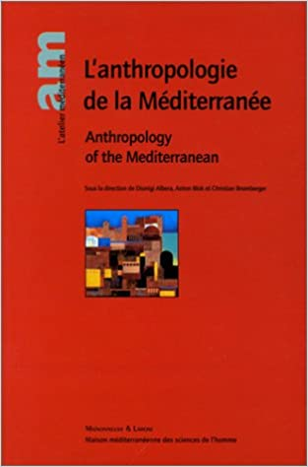
Il manifesto di una nuova antropologia del Mediterraneo
D. Albera, A. Blok, C. Bromberger (a cura di), L’anthropologie de la Méditerranée, Paris, Maisonneuve et Larose, 2001 (trad. italiana: Antropologia del Mediterraneo, Milano, Guerini, 2007).
D. Albera e M. Tozy (a cura di), La Méditerranée des anthropologues, Paris, Maisonneuve et Larose, 2005.
Queste due raccolte di saggi, e soprattutto la seconda, costituiscono una sorta di manifesto di una “nuova” antropologia del Mediterraneo, che prende forma con una decisa nota polemica nei confronti dell’antropologia anglofona mainstream, nelle sue diverse fasi di nascita, sviluppo e crisi, rispetto alla quale intende segnare una discontinuità e intraprendere una strada diversa, quella del riconoscimento e della collaborazione tra tradizioni di ricerca nei paesi mediterranei fino a quel momento ignorate.
Il riferimento è, in particolare, al Sud della Francia dove negli anni ’80 nasce l’Institut d’ethnologie méditerranéenne et comparative (IDEMEC) presso l’Università di Aix-en-Provence e dove prende forma il nuovo progetto.
Antropologia del Mediterraneo
Paola Sacchi – Pier Paolo Viazzo

Slide 4
Un «ritorno cauto» promosso dalle periferie dell’antropologia
C. Bromberger e J.-Y. Durand, “Faut-il jeter la Méditerranée avec l’eau du bain?”, in D. Albera, A. Blok, C. Bromberger (a cura di), L’anthropologie e la Méditerranée, 2007, pp. 733-756 [trad. it: “Dobbiamo gettar via il bambino con l’acqua sporca?”]
D. Albera e M. Tozy, “Fractures, filiations, contiguïtés”, Introduzione a D. Albera e M. Tozy (a cura di). La Méditerranée des anthropologues, 2005.
“La riapertura della discussione sul Mediterraneo viene soprattutto dai margini dell’antropologia […il volume Albera et al. del 2001] non solo ha tratto forza da una tradizione di ricerca nell’antropologia mediterranea che si è sviluppata in Francia ai margini della corrente dominante e non ha mai esercitato un’influenza significativa nel dibattito internazionale, ma si è proposto di mettere al centro dell’attenzione un certo numero di tradizioni di ricerca che sono rimaste periferiche […] questi lavori recenti manifestano un ritorno di interesse per una prospettiva comparativa mediterranea. È, in generale, un ritorno cauto [retour prudent] al Mediterraneo, che riconosce i fondamenti delle critiche rivolte agli approcci del passato ma riconosce anche la necessità di evitare il particolarismo della ricerca e di non fare tabula rasa delle conoscenze” (Albera e Tozy 2005, pp. 13-14).
Due saggi particolarmente significativi nei due volumi:
Antropologia del Mediterraneo
Paola Sacchi – Pier Paolo Viazzo

Slide 5
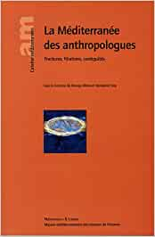
Un intreccio complesso di somiglianze e differenze
Il primo problema che deve affrontare questo rinnovato progetto di antropologia del Mediterraneo è quello dell’essenzialismo, che è facile conseguenza della territorializzazione della cultura, come le critiche alla “prima” antropologia del Mediterraneo hanno bene messo in risalto:
“Per evitare i rischi della reificazione dei fenomeni culturali e sociali, suggeriamo di intendere il Mediterraneo piuttosto come un contesto che come un oggetto di studio in sé, proponendo un approccio fluido, che considera il modo in cui le differenze si intrecciano alle somiglianze, formando delle configurazioni complesse e mutevoli che si possono esplorare con l’aiuto della nozione di somiglianze di famiglia (proposta dal filosofo Ludwig Wittgenstein), e le corrispondenze individuate possono essere tanto di insieme quanto soltanto di dettaglio” (Albera e Tozy 2005, p. 14).
Albera e Tozy propongono così di costruire una nozione politetica [multidimensionale] di società mediterranee (al posto di quella di area culturale mediterranea), fatta di somiglianze e di differenze, per fare una comparazione “a buona distanza” capace di cogliere “l’aria di famiglia” che percorre la regione.
Antropologia del Mediterraneo
Paola Sacchi – Pier Paolo Viazzo

Slide 6
Rumori persistenti nel Mediterraneo
C’è, secondo questi autori (Albera, Tozy 2005, p. 15, che rimandano a Bromberger, Durand 2001), un fondo comune, “un orizzonte ideologico dove si ritrovano certi ‘rumori persistenti’ della vita nel Mediterraneo:
- quelli identificati dalla tradizione antropologica negli studi sulla separazione dei sessi, l’onore e la vergogna, la violenza e le pratiche della vendetta, il peso delle strutture familiari, il clientelismo, la densità del culto dei santi;
- altri meno esplorati, come le forme della socialità e dell’amicizia che sbocciano nei caffè, nei bagni e nelle confraternite, il fazionalismo e i modi di mediare il conflitto, la menzogna e il silenzio, o ancora le relazioni matrifocali, il posto che le vergini e i/le martiri hanno nelle devozioni.
Questi elementi non hanno evidentemente un copyright mediterraneo, ricorrono anche altrove. Si tratta piuttosto della loro accentuazione; è in termini di intensità e di modulazione, di riconoscimento istituzionale, e non di presenza o assenza che si deve valutare la loro pregnanza”.
Antropologia del Mediterraneo
Paola Sacchi – Pier Paolo Viazzo

Slide 7
Una prospettiva differenzialista:
gioco di specchi e differenze complementari
“Paradossalmente, ciò che conferisce coerenza al progetto di un comparativismo mediterraneo non sono tanto le similarità reperibili quanto le differenze che formano il sistema […] forse qui più che altrove, ognuno si definisce in un gioco di specchi (di costumi, di comportamenti, di convinzioni) con il suo vicino” (Bromberger e Durand 2001, p. 743).
Bromberger e Durand (2001, p. 743) hanno sottolineato con forza questa prospettiva “differenzialista”, ancorandola alla dimensione religiosa: “in che modo elaborare delle antropologie dei monoteismi indipendenti le une dalle altre allorché ebraismi, cristianesimi e islam formano un sistema di differenze [contrastes]?
Sono queste opposizioni reciproche, né troppo vicine né troppo lontane, che definiscono in gran parte la specificità dello spazio mediterraneo”. Ebraismo, cristianesimo e islam hanno preso forma in un processo di differenziazione reciproca e di identificazione che si realizza per esempio nei divieti alimentari e nelle regole riguardo al trattamento del corpo, al suo aspetto e abbigliamento.
Antropologia del Mediterraneo
Paola Sacchi – Pier Paolo Viazzo

Slide 8
Il Mediterraneo come laboratorio
La nozione di differenza complementare costituisce una chiave per comprendere molti comportamenti nel mondo mediterraneo:
“Il mondo mediterraneo, formato da differenze complementari, si presenta come un laboratorio di ricerca particolarmente stimolante al fine di cogliere tutta la gamma di relazioni possibili con l’altro, che non è in questo caso né troppo vicino né troppo lontano […] a buona distanza” (Bromberger e Durand, 2001, p. 747).
Grazie a questa “buona distanza” (bonne distance), concetto su cui insistono Bromberger e Durand, il Mediterraneo offre un laboratorio stimolante perché – come osservano Albera e Tozy (2005, p. 20) “costituisce un microcosmo che riproduce un mondo sempre più ‘sfocato’ [de plus en plus ‘flou’]”: è infatti un contesto in cui osservare le ripercussioni dei processi di globalizzazione in situazioni diverse (ma contigue) dal punto di vista sociale, culturale ed economico e può esemplificare lo sfumare delle distinzioni tra ‘noi’ e ‘loro’.
Ma è un laboratorio stimolante anche perché punto d’incrocio di diverse tradizioni di ricerca:
“Tutto questo può rappresentare un laboratorio fecondo per lavorare alla riforma metodologica ed epistemologica della disciplina” (Albera e Tozy 2005, p. 23;
Antropologia del Mediterraneo
Paola Sacchi – Pier Paolo Viazzo

Slide 9
La prospettiva differenzialista al lavoro: non solo confini anche commistione tra i monoteismi
La nuova prospettiva ha orientato le sue ricerche principalmente nel campo della religione per sottolineare non solo il modo in cui si sono costruiti i confini e le identità delle comunità religiose nel Mediterraneo, ma anche quando e come questi confini vengono attraversati, mostrando come le barriere tra ebrei, cristiani e musulmani, in certe situazioni e contesti, siano porose.
Si è focalizzata sui casi e le forme della commistione tra i monoteismi: le pratiche religiose di devozione, marginali ma ricorrenti, in santuari condivisi dai fedeli delle diverse confessioni.
Portare l’attenzione su queste pratiche non significa dipingere un quadro irenico delle relazioni tra le religioni in questione, significa esplorare i modi e gli spazi della convivenza accanto a quelli della separazione e del conflitto.
D. Albera e M. Couroucli (a cura di), I luoghi sacri comuni ai monoteismi. Tra cristianesimo, ebraismo e islam, Brescia, Morcelliana, 2013
(ed. or. Religions traversées: Lieux saints partagés entre chrétiens, musulmans et juifs en Méditerranée, Actes Sud 2009).
Antropologia del Mediterraneo
Paola Sacchi – Pier Paolo Viazzo

Slide 10
L’attraversamento delle frontiere religiose piuttosto che lo scontro delle civiltà.
Nel mondo post-Guerra Fredda le divisioni dell’umanità e le fonti del conflitto non saranno più ideologiche ma culturali.
Lo scontro delle civiltà/culture dominerà la politica globale.
La civiltà è il più ampio livello di identità culturale.
La religione è centrale nella definizione dell’identità.
La linea di faglia più virulenta sarà tra la civiltà occidentale e quella islamica, e il Mediterraneo lo spazio principale dello scontro.
Questi studi si pongono in posizione critica e alternativa alle tesi di
Samuel Huntington, Lo scontro delle civiltà. E il nuovo ordine mondiale, Milano, Garzanti, 1997 (ed. or. 1996)
Albera e Couroucli sottolineano l’importanza del contributo che gli studi etnografici sulle forme di commistione religiosa possono dare al dibattito sul Mediterraneo tra conflitto e convivenza. I casi di culto misto falsificano l’assunto consolidato che nelle società mediterranee le barriere tra i monoteismi siano insormontabili e che lo scenario inevitabile sia solo quello cupo di uno scontro delle civiltà.
Antropologia del Mediterraneo
Paola Sacchi – Pier Paolo Viazzo

Slide 11
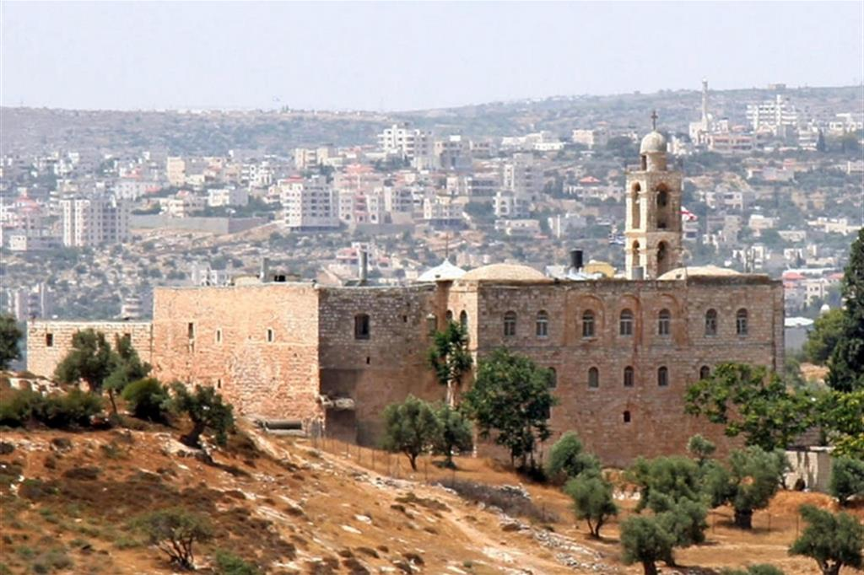
Luoghi condivisi di culto dei santi nel Mediterraneo orientale
I santuari condivisi sono collocati soprattutto in questa parte del Mediterraneo (dai Balcani all’Egitto) e principalmente in zone rurali
I diversi imperi islamici hanno accordato la loro protezione alle minoranze cristiane ed ebraiche generando situazioni di pluralismo culturale assai più marcato rispetto ai loro equivalenti in Occidente
La situazione è poi cambiata nel corso del XX secolo, con la dissoluzione dell’Impero Ottomano, la diffusione dei nazionalismi e la costruzione degli stati nazionali postcoloniali. I nazionalismi e i conseguenti processi di omogeneizzazione degli stati hanno alterato il quadro anche dal punto di vista religioso, riducendo la presenza delle minoranze..
Antropologia del Mediterraneo
Paola Sacchi – Pier Paolo Viazzo

Slide 12
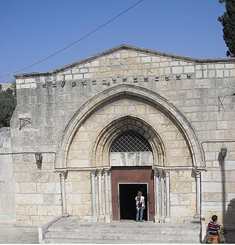
Musulmano (e donna soprattutto) chi attraversa
Sono i musulmani che più spesso hanno attraversato i confini e hanno visitato i santuari e monasteri cristiani (ortodossi e cattolici).
L’islam ha sempre giocato un ruolo più attivo in questi scambi, sia per un atteggiamento di apertura nei confronti dei monoteismi che hanno preceduto l’islam sia per la propria posizione di gruppo dominante che si riconosce il diritto di frequentare i luoghi sacri delle minoranze.
Ci sono stati, anche in un passato recente, casi di culto delle tombe di santi a cui erano devoti sia fedeli ebrei che musulmani, mentre non ci sono testimonianze di attraversamenti equivalenti dei confini tra ebrei e cristiani.
In passato, ci sono stati pochi casi di luoghi di culto interreligiosi che hanno visto coinvolti tutti e tre i monoteismi, per esempio in Turchia.
Antropologia del Mediterraneo
Paola Sacchi – Pier Paolo Viazzo

Slide 13
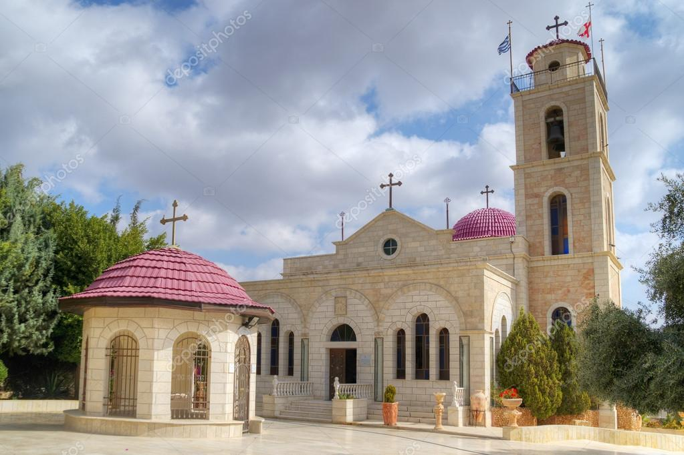
La figura del santo
In cerca della guarigione e della grazia si visita una tomba di un santo musulmano oppure una grotta, una fonte o un albero sacro attraverso cui si manifesta il santo cristiano e nei cui pressi viene spesso edificato il santuario.
Questi santi condivisi sono spesso figure indeterminate, sono santi neutri a cui possono essere attribuite tanto identità cristiane quanto musulmane.
Talvolta hanno invece un’identità ben definita e in questa versione sono spesso delle figure-ponte con una funzione di intermediazione, che facilita l’attraversamento dei confini (vedi la Vergine Maria o San Giorgio/al Khadir).
Antropologia del Mediterraneo
Paola Sacchi – Pier Paolo Viazzo

Slide 14
Località, marginalità, eccezionalità
Le caratteristiche delle pratiche di culto miste:
si svolgono spesso ai margini delle istituzioni religiose e alla periferia dei territori di villaggio, in specifici luoghi sacri, associati a una figura di santo che «abita» il luogo, lontano dai centri del potere religioso e politico. I santuari sono infatti spesso collocati alle frontiere, in prossimità di confini che sono spesso teatro di conflitti. Tuttavia, ci sono casi di presenza di luoghi condivisi al centro, in contesti urbani, come nel caso della Chiesa di Sant’Antonio da Padova a Istanbul.
La condivisione del culto non è quasi mai una pratica quotidiana: è piuttosto una modalità eccezionale, iscritta nella tradizione locale, collegata ai confini e ai margini in quanto serve a sfumare le frontiere religiose, costruendo spazi specifici e limitati di condivisione e commistione.
Il culto condiviso costruisce e/o rafforza il senso di appartenenza alla comunità locale e di attaccamento al territorio, è un momento importante nella definizione di un’identità collettiva.
Antropologia del Mediterraneo
Paola Sacchi – Pier Paolo Viazzo

Slide 15
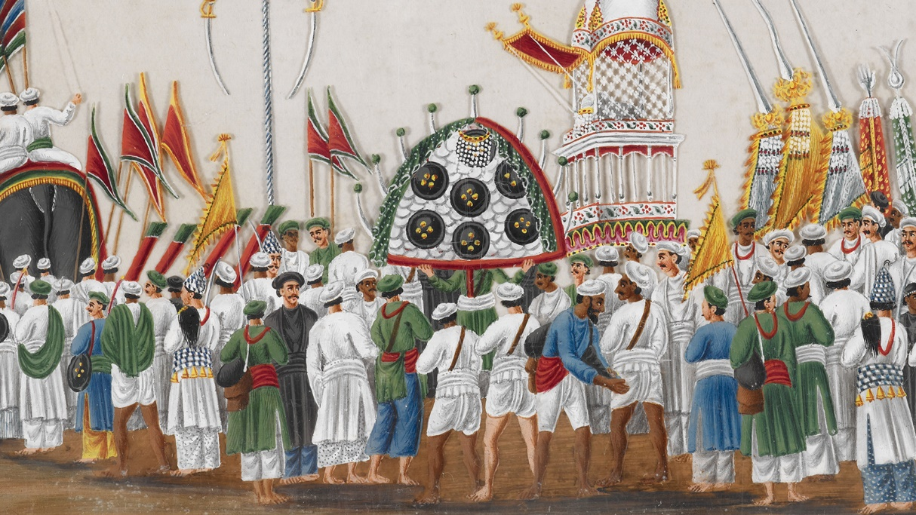
Forme, gesti e ragioni di queste pratiche devozionali
Sono pratiche di devozione individuale ma anche collettive come nel caso della partecipazione a un pellegrinaggio o a una festa religiosa.
Le motivazioni alla base dell’attraversamento di confini e della partecipazione ai culti misti sono varie:
la ricerca della salvezza e del benessere grazie al «pantheon» di un’altra religione, che costituisce una risorsa
l’ammirazione per una certa figura santa
la semplice curiosità
il desiderio di condividere un momento di festa.
La gestualità rituale che accompagna la devozione ai santi, spesso appartiene a un repertorio comune (accendere candele, fare offerte in denaro, legare strisce di tessuto alle tombe dei santi) ma talvolta c’è imitazione dei gesti e dei simboli dell’ «altro» cristiano da parte dei musulmani (vedi il culto delle immagini e il segno della croce in alcuni contesti).
Antropologia del Mediterraneo
Paola Sacchi – Pier Paolo Viazzo

